Slide 1
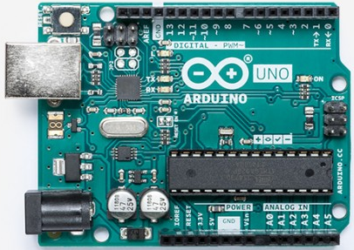
ARDUINO

Slide 2
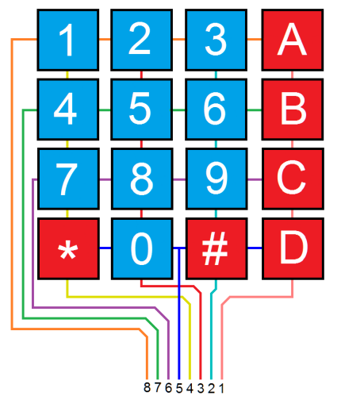
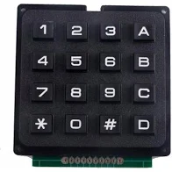
Teclado matricial
Dispositivo con varios botones
Arreglo en forma matricial
3x3, 3x4 y 4x4

Slide 3
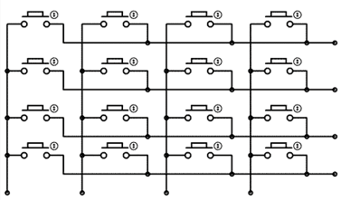
Teclado matricial
INPUT PULLUP
OUTPUT LOW
HIGH IMPEDANCE
TECLA (X,Y)
RENGLONES
1 2 3 4
A B C D
COLUMNAS

Slide 4
Teclado matricial
INPUT PULLUP
OUTPUT LOW
HIGH IMPEDANCE
TECLA (X,Y)
RENGLONES
1 2 3 4
A B C D
COLUMNAS

Slide 5
Teclado matricial
INPUT PULLUP
OUTPUT LOW
HIGH IMPEDANCE
TECLA (X,Y)
RENGLONES
1 2 3 4
A B C D
COLUMNAS

Slide 6
Teclado matricial
INPUT PULLUP
OUTPUT LOW
HIGH IMPEDANCE
Evitar microcortos
TECLA (X,Y)
RENGLONES
1 2 3 4
A B C D
COLUMNAS

Slide 7
Teclado matricial
INPUT PULLUP
OUTPUT LOW
HIGH IMPEDANCE
TECLA (X,Y)
RENGLONES
1 2 3 4
A B C D
COLUMNAS

Slide 8
Teclado matricial
INPUT PULLUP
OUTPUT LOW
HIGH IMPEDANCE
TECLA (X,Y)
RENGLONES
1 2 3 4
A B C D
COLUMNAS

Slide 9
Teclado matricial
INPUT PULLUP
OUTPUT LOW
HIGH IMPEDANCE
Evitar microcortos
TECLA (X,Y)
RENGLONES
1 2 3 4
A B C D
COLUMNAS

Slide 10
Teclado matricial
INPUT PULLUP
OUTPUT LOW
HIGH IMPEDANCE
TECLA (X,Y)
RENGLONES
1 2 3 4
A B C D
COLUMNAS

Slide 11
EJEMPLO : Indicador Keypad 7-seg
Utilizando un teclado matricial de 4x4 y un display 7-segmentos, se requiere que cada tecla que sea presionada se muestre en el display 7-segmentos.

Slide 12
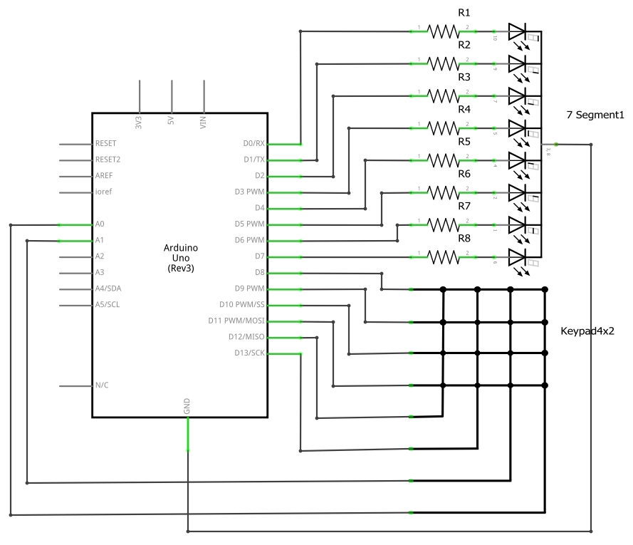
Esquemático

Slide 13
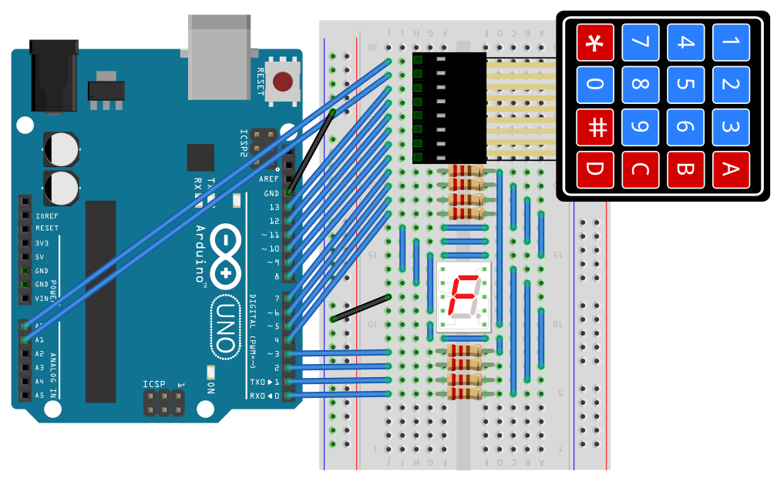
Circuito

Slide 14
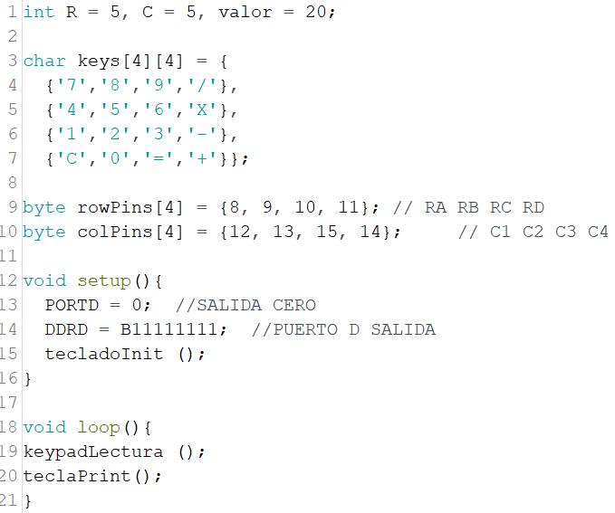
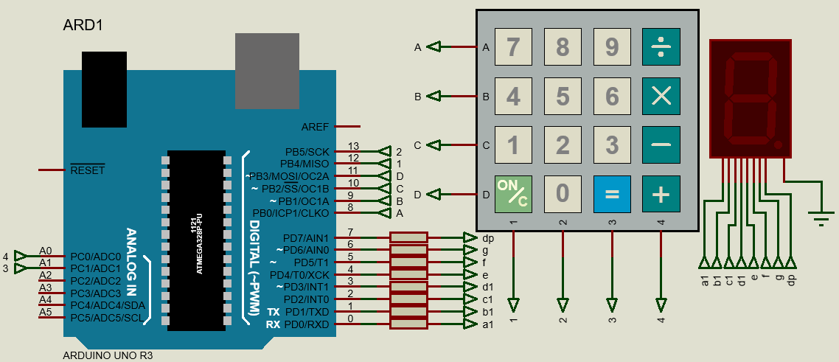
Programa

Slide 15
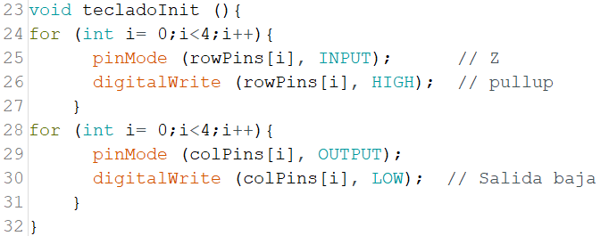
Programa

Slide 16
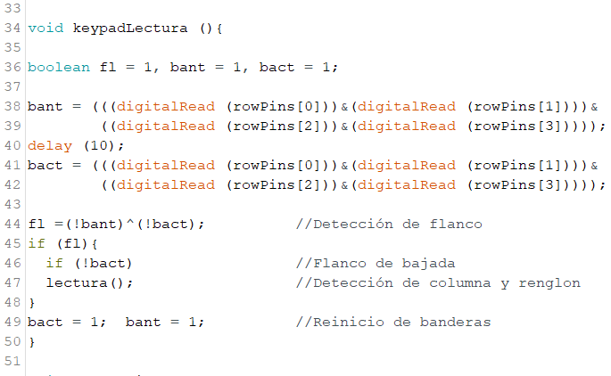
Programa

Slide 17
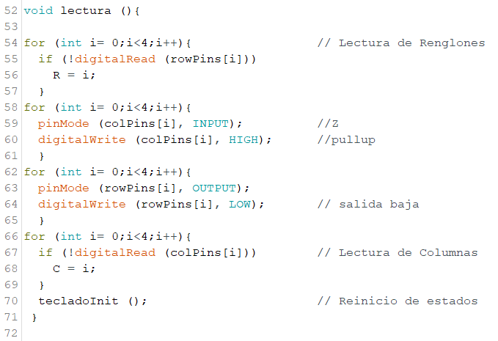
Programa

Slide 18
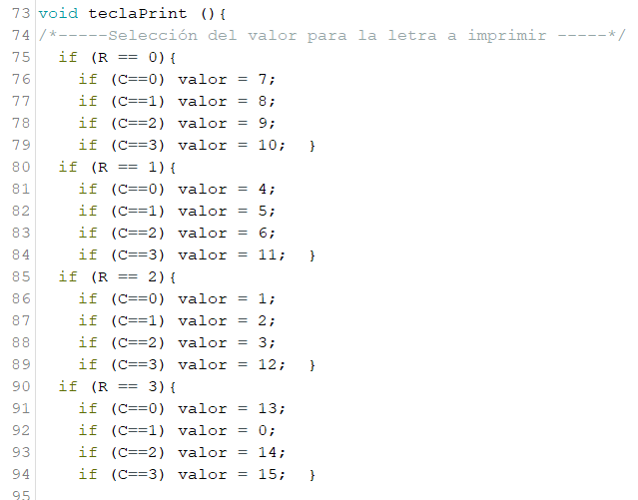
Programa

Slide 19
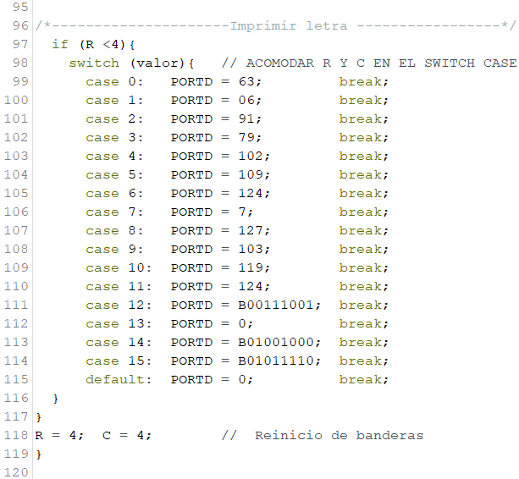
Programa

Slide 20
Preguntas Interesantes
¿Se pueden utilizar las interrupciones PCINT o INTX con el teclado?
¡Claro!
Así ya no se tendría que detectar el flanco
¿Hay librerías para el uso del teclado matricial?
¡Por supuesto!
Recomiendo la librería Keypad Master
https://github.com/Chris--A/Keypad

